Slide 1
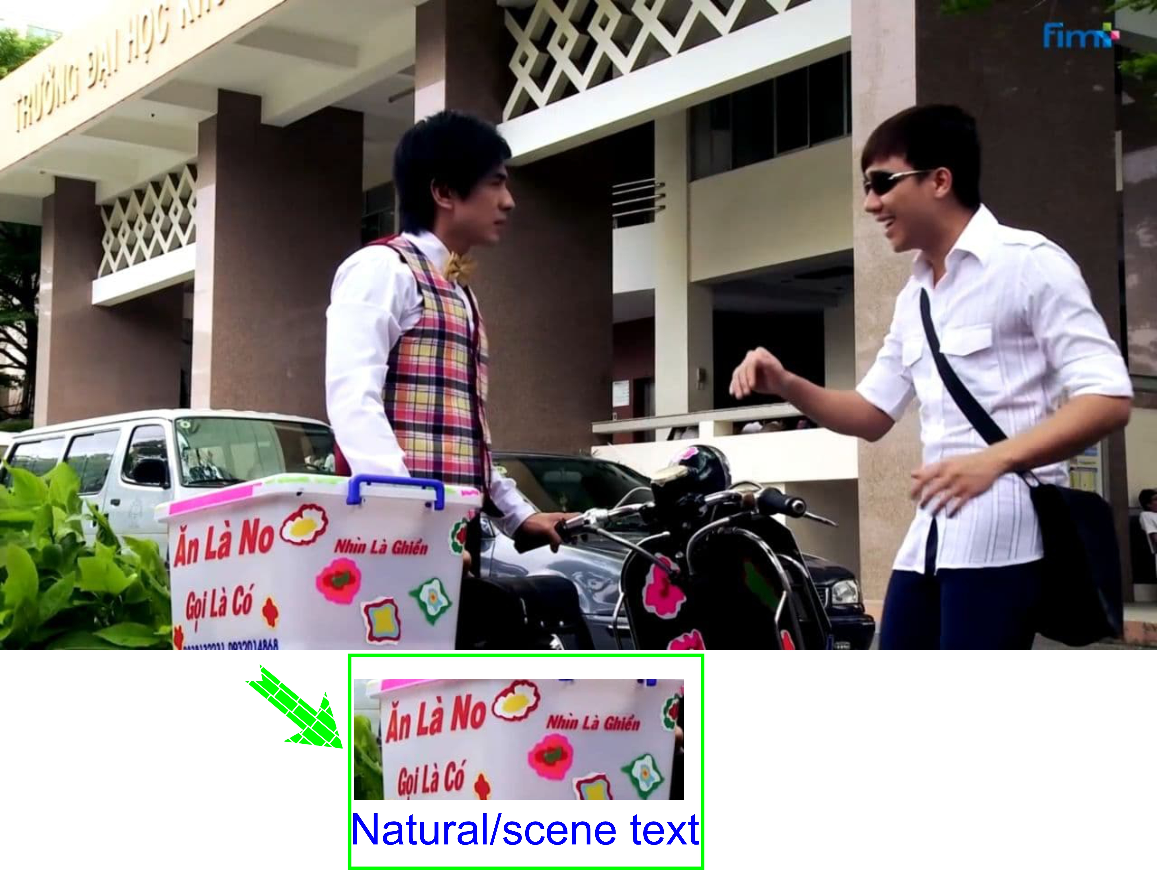
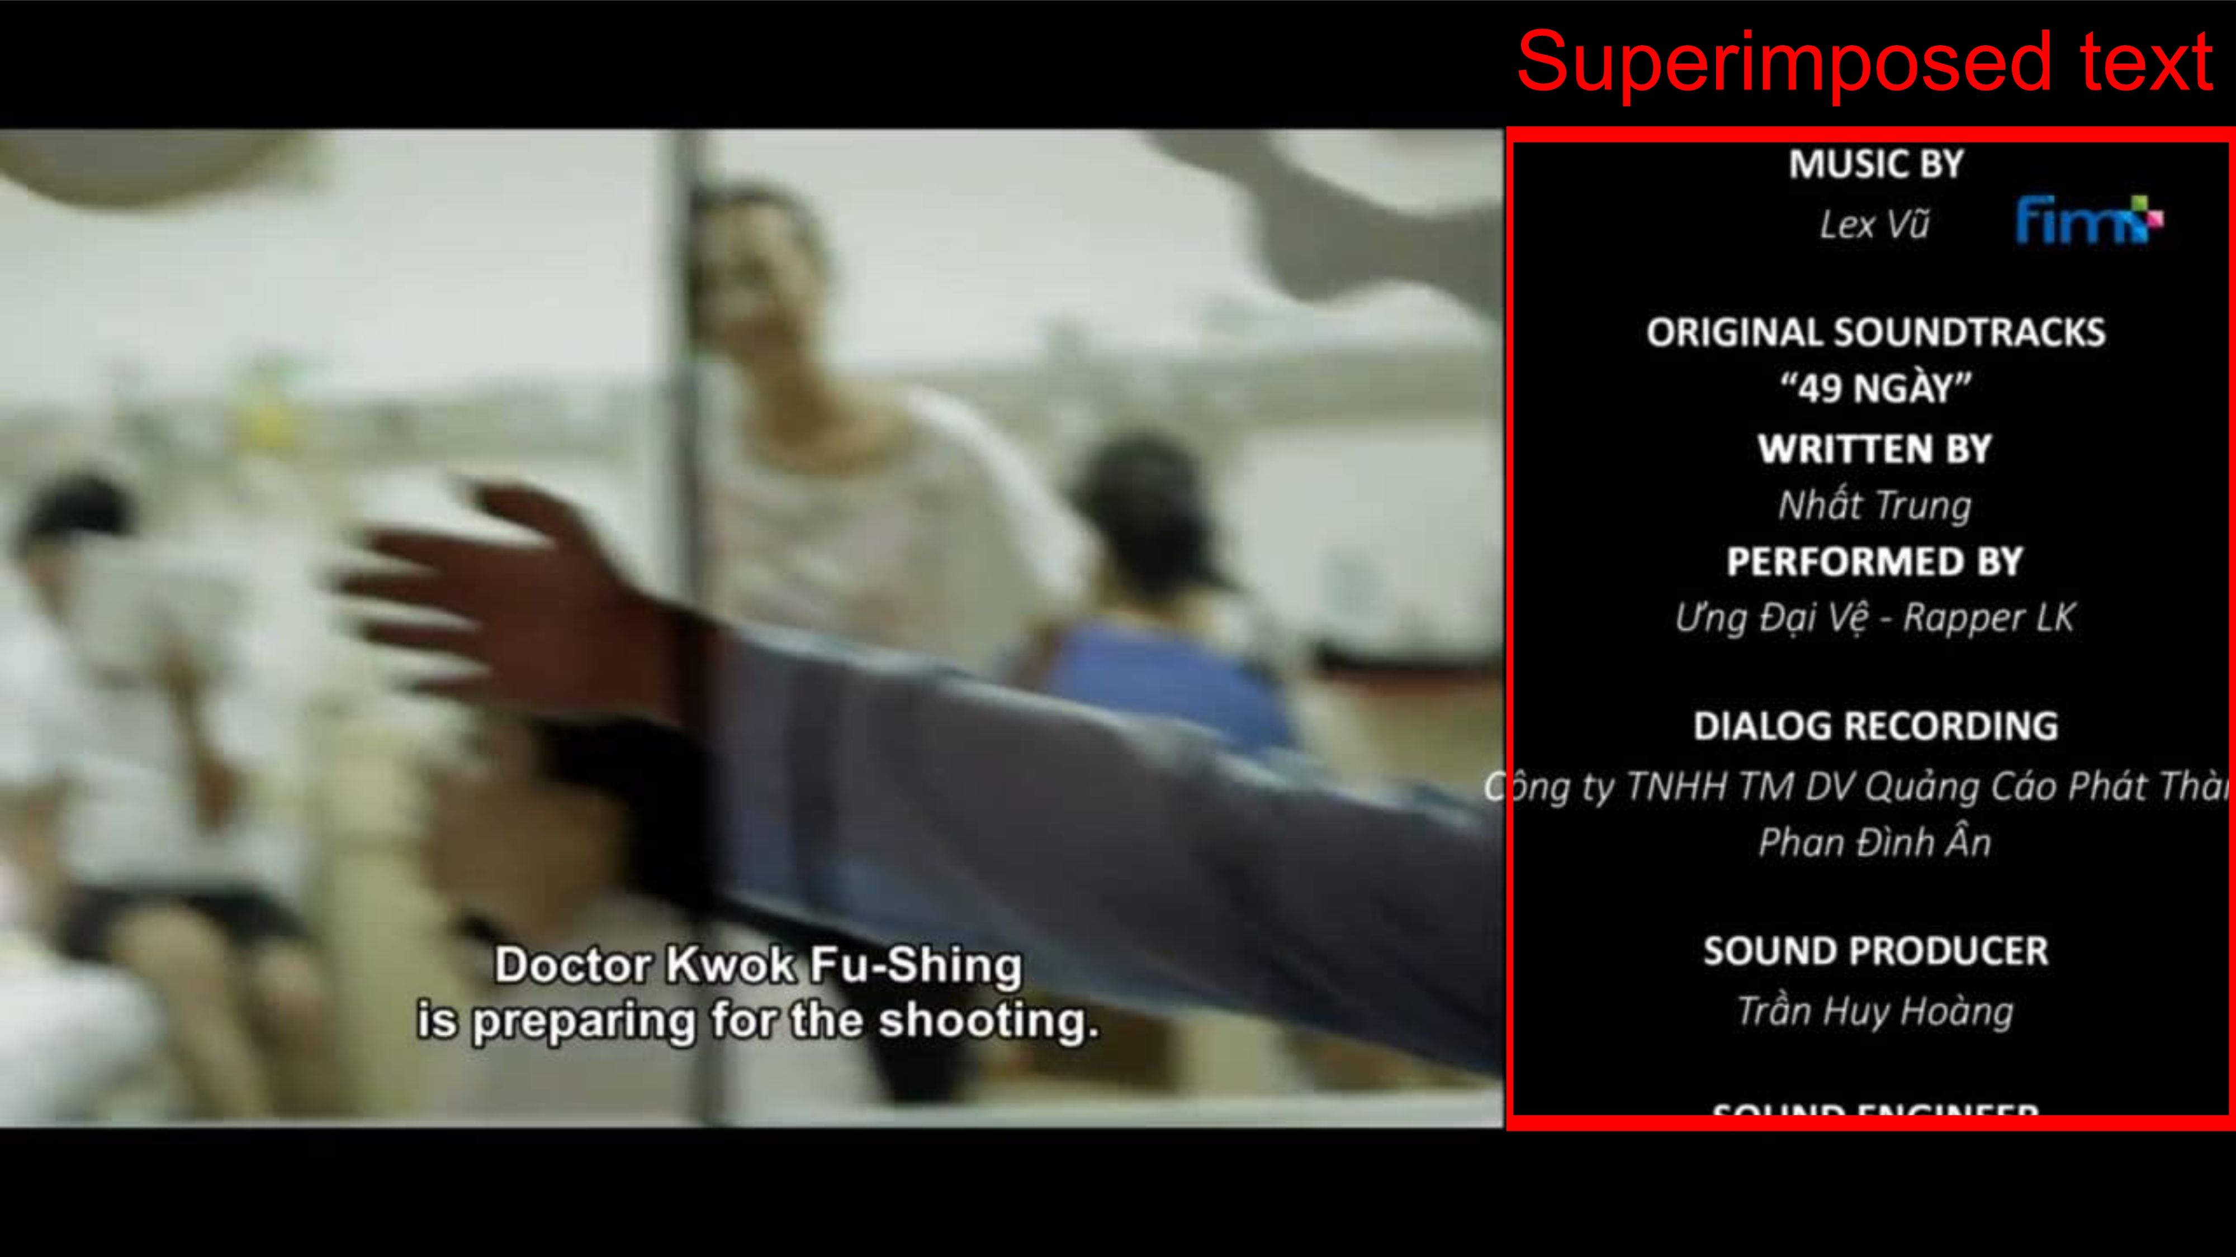
04. Nội dung của đề tài
Có hai loại văn bản xuất hiện trong video
0
Notes:
Có hai loại văn bản xuất hiện trong video
- Văn bản tự nhiên (Natural/scene text) là văn bản xảy ra trong
video khi nó đang được quay. Những văn bản này là một phần của
cảnh quay video. Ví dụ: Số nhà, Xe hơi, biển số
- Văn bản chèn lên: là văn bản được ghi lại nhưng được xếp chồng lên
cung cấp thêm thông tin về cảnh cụ thể đó. Thí dụ: Nhân vật, đạo diễn ….

Slide 2

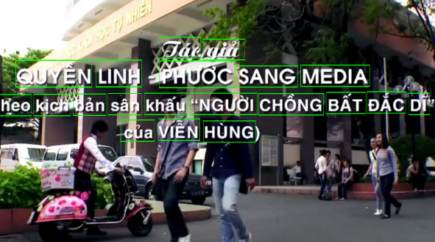
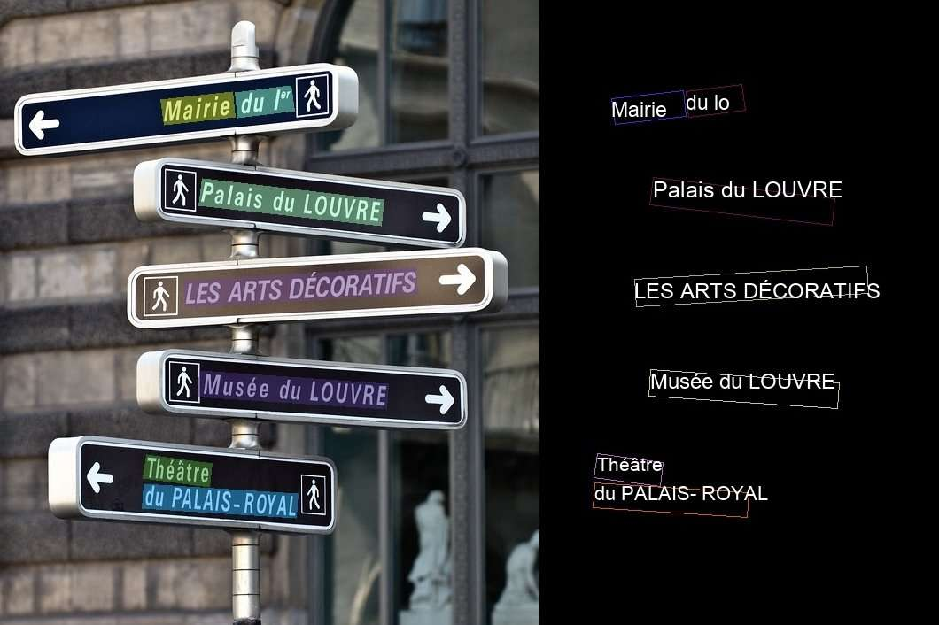
04. Nội dung của đề tài
VIDEO
Frame Generation
IMAGE PREPROCESS
TEXT DETECTION
TEXT RECOGNITION
1
Notes:
CRAFT (Character Region Awareness for Text Detection)
DEEP-TEXT
VIDEO là một dạng ảnh động, tập hợp của rất nhiều ảnh tỉnh nối tiếp nhau

Slide 3

04. Nội dung của đề tài
Metadata sau khi trích xuất được lưu trữ vào hệ thống Bigdata, nguồn này sẽ được cung cấp cho tính năng tìm kiếm trên app MyTV thông qua hình thức API
2
Notes:
CRAFT (Character Region Awareness for Text Detection)
DEEP-TEXT

Slide 4
05. Phương án triển khai thực hiện
Công việc
Kết quả cần đạt
Thời gian
Xây dựng thuyết minh nhiệm vụ KH&CN
01 bộ thuyết minh dự án được duyệt
1
9/2021-10/2021
Khảo sát dịch vụ MyTV và các nguồn dữ liệu video hiện có
03 báo cáo tổng hợp
2
10/2021-11/2021
Nghiên cứu xu hướng công nghệ, tầm quan trọng và lợi ích trích xuất siêu dữ liệu từ video
03 báo cáo tổng hợp
3
11/2021-12/2021
Nghiên cứu ứng dụng, thuật toán Machine Learning và Trí tuệ nhân tạo (Artificial Intelligence) trong việc trích xuất siêu dữ liệu từ video
05 báo cáo tổng hợp
4
01/2021-22/2021
3

Slide 5
05. Phương án triển khai thực hiện
Công việc
Kết quả cần đạt
Thời gian
Nghiên cứu lựa chọn công nghệ tối ưu cho mô hình trích xuất siêu dữ liệu từ video
01 báo cáo tổng hợp
5
01/2021-02/2021
Thiết kế hệ thống nhận dạng và trích xuất siêu dữ liệu
03 module phần mềm
6
02/2021-03/2021
Thử nghiệm hệ thống
07 báo cáo tổng hợp
7
03/2021-04/2021
Xây dựng tài liệu sản phẩm cho hệ thống
03 bộ tài liệu
8
04/2021-05/2021
Báo cáo kết quả thực hiện
01 báo cáo tổng hợp, 01 báo cáo tóm tắt
9
04/2021-05/2021
4

Slide 6

06. Kết quả thực hiện
Hệ thống xử lý lõi
Cung cấp các hàm xử lý lõi cho việc trích xuất dữ liệu từ video
Cung cấp bộ mã nguồn để dựng hệ thống
Hệ thống giao diện tích hợp
Cung cấp API dễ dàng tích hợp
Đảm bảo tốc độ nhanh và chất lượng cao
Tài liệu thiết kế
Tài liệu thiết kế hệ thống, CSDL; mô tả API
Tài liệu vận hành Tài liệu hướng dẫn cài đặt và vận hành sử dụng, kết nối tích hợp
5
5

Slide 7
07. Nguồn kinh phí
Công việc
Cá nhân, tổ chức
thực hiện
Dự kiến kinh phí
(triệu đồng)
1
Xây dựng thuyết minh nhiệm vụ KH&CN
Team nghiên cứu
36,55
Khảo sát dịch vụ MyTV và các nguồn dữ liệu video hiện có
01 Chủ nhiệm & 01 thư ký & 01 TV chính
2
26,67
Nghiên cứu xu hướng công nghệ, tầm quan trọng và lợi ích trích xuất siêu dữ liệu từ video
01 Chủ nhiệm & 01 thư ký & 01 TV
3
38,35
Nghiên cứu ứng dụng, thuật toán Machine Learning và Trí tuệ nhân tạo (Artificial Intelligence) trong việc trích xuất siêu dữ liệu từ video
01 Chủ nhiệm & 01 thư ký & 02 TV chính & 04 TV
4
151,28
6

Slide 8
07. Nguồn kinh phí
Công việc
Cá nhân, tổ chức
thực hiện
Dự kiến kinh phí
(triệu đồng)
Nghiên cứu lựa chọn công nghệ tối ưu cho mô hình trích xuất siêu dữ liệu từ video
01 Chủ nhiệm
5
19,75
Thiết kế hệ thống nhận dạng và trích xuất siêu dữ liệu
01 Chủ nhiệm & 01 thư ký & 01 TV chính
6
37,04
Thử nghiệm hệ thống
01 Chủ nhiệm & 01 thư ký & 03 TV chính & 02 TV
7
23,74
Xây dựng tài liệu sản phẩm cho hệ thống
01 thư ký & 04 TV chính
8
24,70
Báo cáo kết quả thực hiện
06 TV chính
9
118,56
7

Slide 9
07. Nguồn kinh phí
Chuyên đề | 637.79
Xây dựng thuyết minh nhiệm vụ KH&CN | 36.55
Khảo sát dịch vụ MyTV và các nguồn dữ liệu video hiện có | 26.67
Nghiên cứu xu hướng công nghệ, tầm quan trọng và lợi ích trích xuất siêu dữ liệu từ video | 38.35
Nghiên cứu ứng dụng, thuật toán Machine Learning và Trí tuệ nhân tạo (Artificial Intelligence) trong việc trích xuất siêu dữ liệu từ video | 151.28
Nghiên cứu lựa chọn công nghệ tối ưu cho mô hình trích xuất siêu dữ liệu từ video | 19.75
Thiết kế hệ thống nhận dạng và trích xuất siêu dữ liệu | 37.04
Thử nghiệm hệ thống | 23.74
Xây dựng tài liệu sản phẩm cho hệ thống | 24.70
Báo cáo kết quả thực hiện | 118.56
Chi phí khác ( hội thảo, nghiệm thu, in ấn tài liệu … ) | 166.15
8

Slide 10
08. Ứng dụng kết quả, chuyển giao
01
Chuyển giao toàn bộ phần mềm, source code
02
Chuyển giao các bộ tài liệu thiết kế ứng dụng
03
Các tài liệu thiết kế database
04
Tài liệu mô tả hệ thống
05
Tài liệu mô tả tính năng, hướng dẫn sử dụng
9

Slide 11



Thank You !

